Slide 1
归并排序（Merge sort）

Slide 2
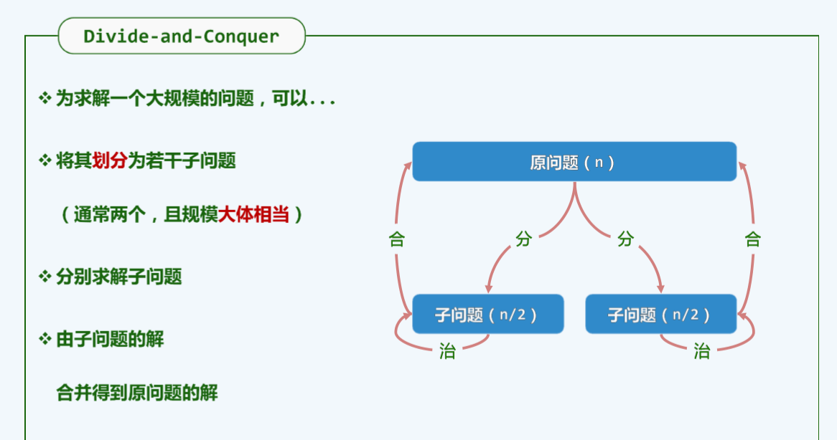
分而治之思想

Slide 3
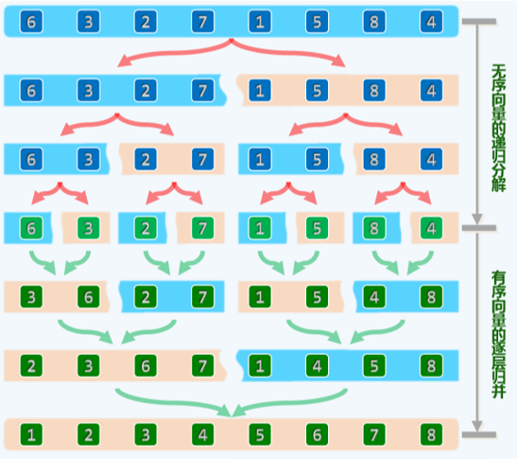
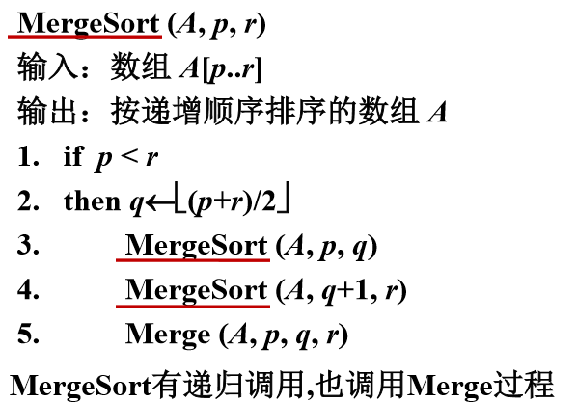
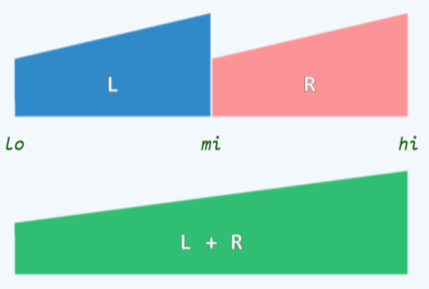
二分归并排序 ————基本思路
//若p=r单元素区间必然有序
//若p>r显然不可能存在
//前半段排序
//后半段排序
//归并

Slide 4
二分归并排序 ————简单案例
分
（递归深入）
合
（难点）

Slide 5

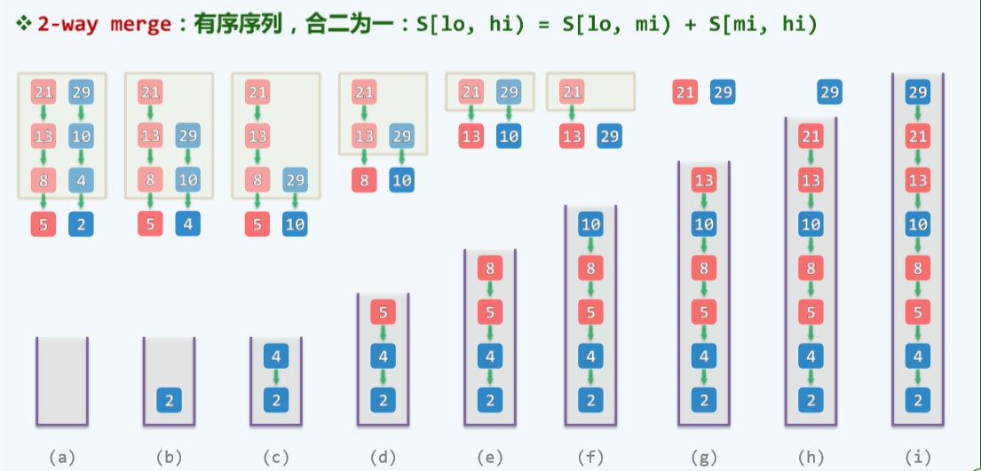
归并（Merge） ——如何进行归并？
给定两个递增/非降的序列A,B。
将其合并为新的递增/非降序列C

Slide 6
Merge
给定两个递增/非降的序列A,B。将其合并为新的递增/非降序列C
分析

Slide 7
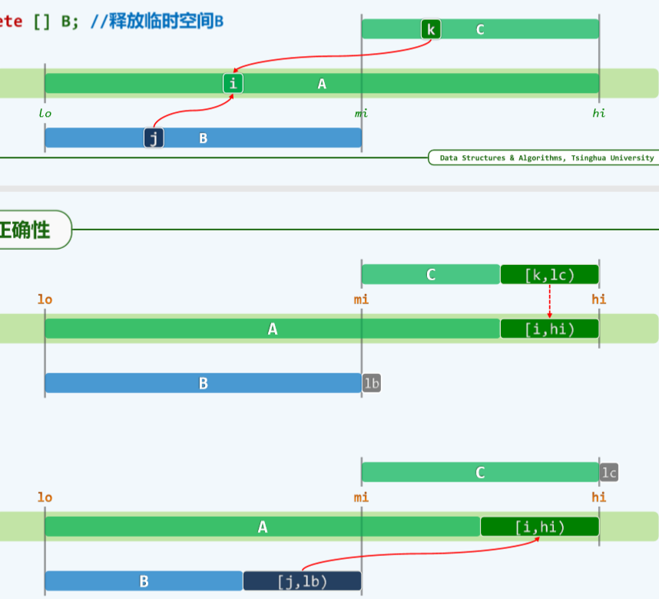
正确性 分析
复杂度？？

Slide 8
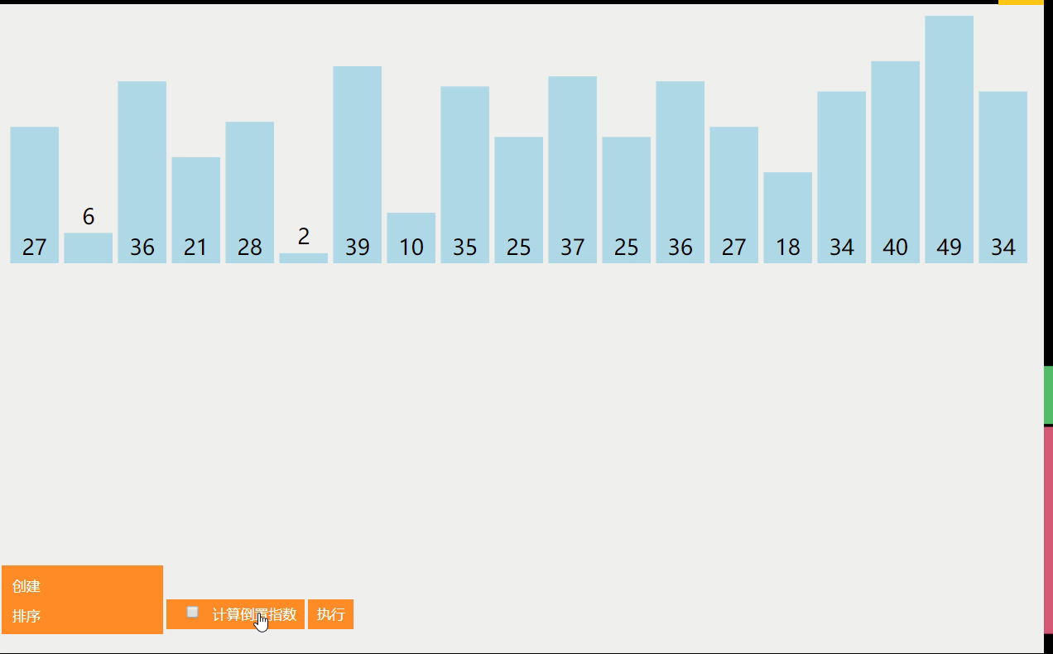
运
行
实
例

Slide 9

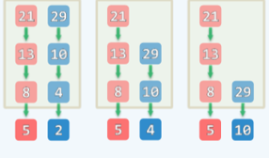
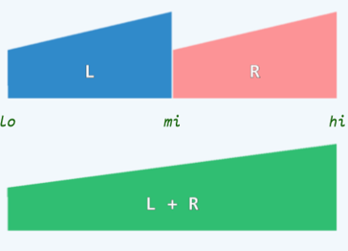

代码实现
void MergeSort(int A[], int l, int r) {
if (l < r) {
int m = (l + r) / 2; //中点
MergeSort(A, l, m); //排左
MergeSort(A, m + 1, r); //排右
Merge(A, l, m, m + 1, r); //归并
}
}
void Merge(int A[], int l1, int r1, int l2, int r2) {
int i = l1, j = l2;//双指针，指向两个有序序列各自最小值
int temp[maxn], index = 0;//temp为临时数组，index为其下标
//两序列相比取小
while (i <= r1 && j <= r2) {
temp[index++] = (A[i] <= A[j] )? A[i++] : A[j++];
}
//若已经有一个序列归并完，只需把另一序列剩余元素依次放入
While (i <= r1/*&& j>r2*/)temp[index++] = A[i++];
while (j <= r2/*&& i>r1*/)temp[index++] = A[j++];
//将临时数组元素复制到原数组中
for (int i = 0; i < index; i++) { A[l1 + i] = temp[i]; }
}

Slide 10
算法分析
①时间复杂度：
最好情况/最坏情况/平均情况 O(nlogn)
②输入敏感性：
受输入序列本身性质影响不大
③稳定性（值相同的元素排序前后位置是否改变）：
稳定

